Slide 1

การพัฒนาเกม POZ : Person Of Z ด้วย RPGMaker VX Ace

Slide 2
หลักการและเหตุผล
ณ ปัจจุบันอุตสาหกรรมเกมได้เจริญเติบโตไปอย่างรวดเร็ว ทำให้เกมสมัยเป็นรูปแบบ 3 มิติ หรือ 3D ที่มีความสมจริง และเป็นอีกหนึ่งช่องทางที่ใช้ฝึกทักษะทางร่างกาย และสติปัญญา จึงทำให้เกม 2 มิติ หรือ 2D ได้หายไปจากตลาดเกม
ทำให้เป็นแนวคิดที่จะสร้างเกม 2D ที่มีความน่าสนใจ และแปลกใหม่ในยุคปัจจุบัน โดยโปรแกรม RPGMaker VX Ace ที่เป็นโปรแกรมสร้างเกมในรูปแบบ 2D
ดังนั้น ข้าพเจ้าจึงมีความสนใจที่จะสร้างเกม POZ:Pesrson Of Z เพื่อฝึกทักษะทางสติปัญญา ซึ่งกลุ่มของข้าพเจ้าจะทำเกมออกมาให้ดีที่สุด

Slide 3
วัตถุประสงค์ในการทำโครงการ
1. เพื่อจะพัฒนาเกม POZ : Person Of Z 2. เพื่อให้ผู้ใช้งานได้ฝึกทักษะทางสติปัญญา
3. เพื่อศึกษาความพึงพอใจต่อเกม POZ : Person Of Z

Slide 4
เป้าหมาย
เชิงปริมาณ
-นักเรียน นักศึกษา ระดับชั้น ปวช. และ ปวส. วิทยาลัยเทคนิคยะลา จำนวน 40 คน ที่เข้าร่วมโครงการ
เชิงคุณภาพ
-นักเรียน นักศึกษา ระดับชั้น ปวช. และ ปวส. วิทยาลัยเทคนิคยะลา มีความพึงพอใจอยู่ในระดับดี

Slide 5

ลักษณะการดำเนินงาน
กำหนดโครงการ
ค้นหาข้อมูล
ศึกษารายระเอียด
ออกแบบ
พัฒนาเกม
ทดสอบและประเมินผล
จัดเอกสารเสนอโครงการ

Slide 6
ผลที่คาดว่าจะได้รับ
1. ได้เกม POZ : Person Of Z 2. ผู้ใช้งานได้รับฝึกทักษะด้านสติปัญญาจากเกม 3. ได้รับความพึงพอใจในการพัฒนาเกม POZ : Person Of Z

Slide 7
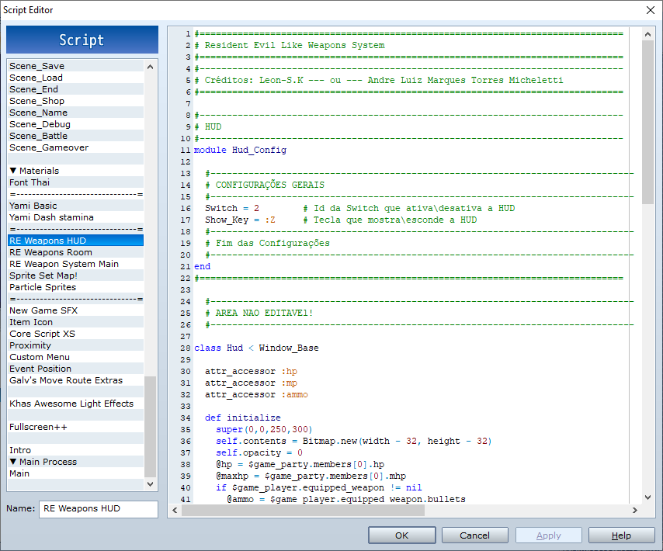
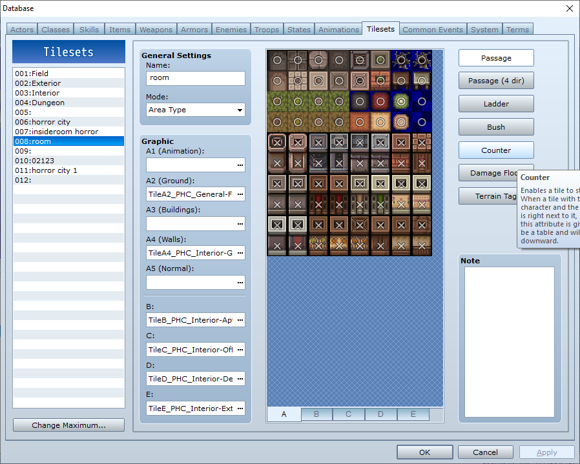
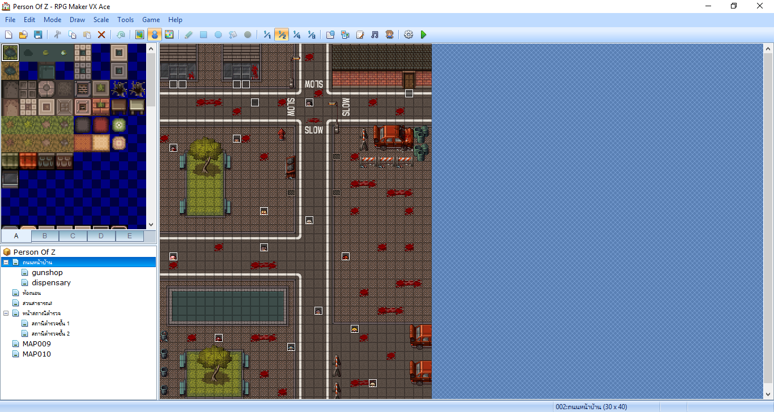
ภาพออกแบบและดำเนินงาน

Slide 8
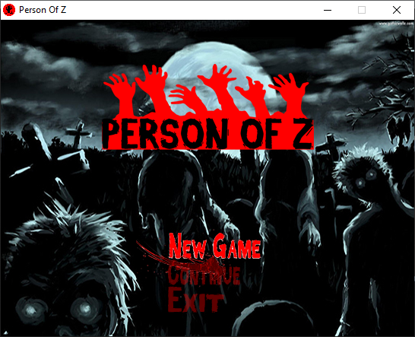
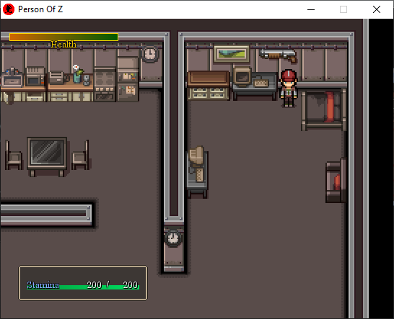

Slide 9

Thank You ขอบคุณที่รับชมครับ

